Slide 1
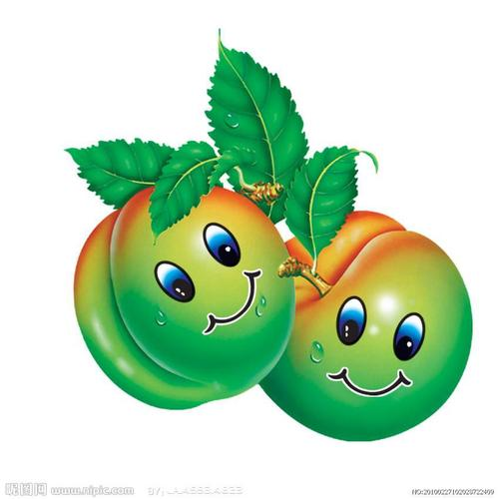
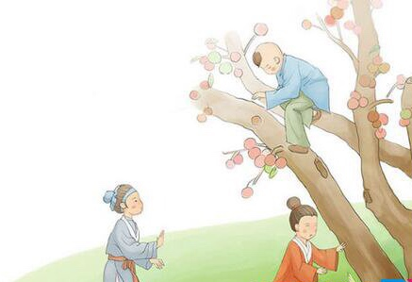
统编版语文四年级上册语文第八单元
25.王戎不取道旁李
内蒙古 包头市 青山区
北重实验小学 史 娜

Slide 2
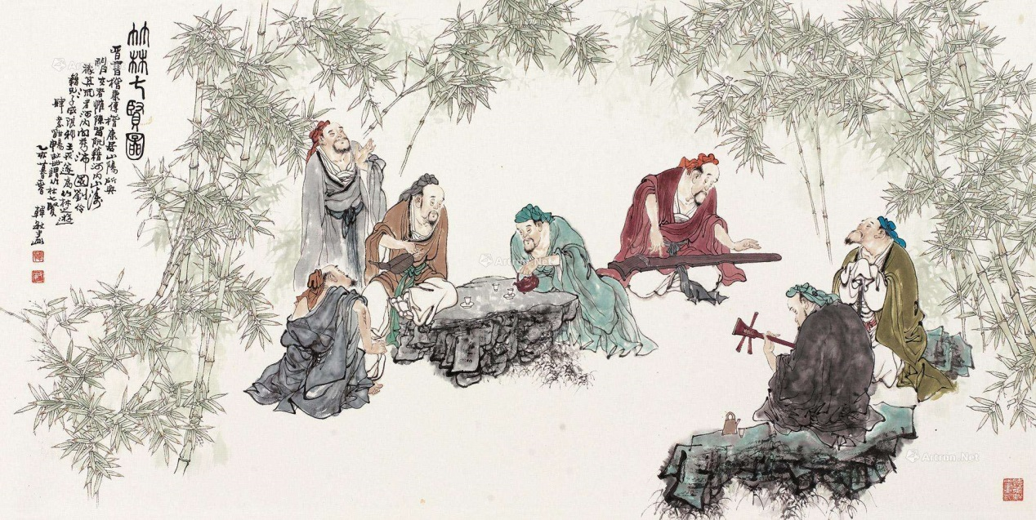
竹 林 七 贤

Slide 3
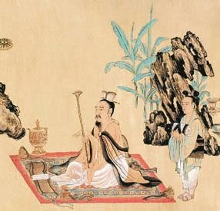
王戎
“竹林七贤”中年龄最小，却才智过人，是当时万众瞩目的小才子。王戎靠着自己才学过人，长大后成为一人之下，万人之上的大司徒。

Slide 4
读一读
25.王戎不取道旁李
王戎七岁，尝与诸小儿游。看道边李树多子折枝，诸儿竞走取之，唯戎不动。人问之，答曰：“树在道边而多子，此必苦李。”取之，信然。

Slide 5
读一读
25.王戎不取道旁李
王戎/七岁，尝与/诸小儿游。看道边/李树多子/折枝，诸儿/竞走取之，唯戎/不动。人问之，答曰：“树在道边/而多子，此必/苦李。”取之，信然。

Slide 6
自学提示：
默读课文，结合注释，边读边理解小古文的意思。

Slide 7
25.王戎不取道旁李
王戎七岁，尝与诸小儿游。
看道边李树多子折枝，
诸儿竞走取之，唯戎不动。
人问之，答曰：“树在道边而多子，此必苦李。”
取之，信然。
注释：
①【尝】曾经 ③【唯】只有
②【竞走】争着跑过去 ④【信然】的确如此

Slide 8
古今对译读
文言文（诵） | 现代文（读）
王戎七岁，尝与诸小儿游。看道边李树多子折枝，诸儿竞走取之，唯戎不动。人问之，答曰：“树在道边而多子，此必苦李。”取之，信然。 | 王戎七岁的时候，曾经和一些小孩一起出去玩耍。他们看见路边的一棵李子树上结满了果子，果子多的把枝条都压弯了，孩子们争先恐后地跑去摘，只有王戎不动。有人问他原因，他回答说：“树长在路边，并且还有许多果子，那一定是苦的。”摘下一尝，的确如此。

Slide 9
古今对译读
文言文（诵） | 现代文（读）
王戎七岁，尝与诸小儿游。看道边李树多子折枝，诸儿竞走取之，唯戎不动。人问之，答曰：“树在道边而多子，此必苦李。”取之，信然。 | 王戎七岁的时候，曾经和一些小孩一起出去玩耍。
 | 他们看见路边的一棵李子树上结满了果子，果子多的把枝条都压弯了，
 | 孩子们争先恐后地跑去摘，只有王戎不动。
 | 有人问他原因，他回答说：“树长在路边，并且还有许多果子，那一定是苦的。”
 | 摘下一尝，的确如此。

Slide 10
王戎不取道旁李
王戎七岁尝与诸 小儿游看道边李树多子折枝诸儿竞走取之唯戎不动人问之答曰树在道边而多子此必苦李取之信然

Slide 11
背一背
25.王戎不取道旁李
（ ）七岁，尝与（ ）游。看道边（ ）折枝，诸儿（ ），唯戎（ ）。人问之，答曰：“（ ）”取之，信然。

Slide 12
“两翼”带文
66. 王戎观虎
魏明帝于宣武场上断虎爪牙，纵百姓观之。王戎七岁，亦往看。虎承间攀栏而吼，其声震地，观者无不辟易颠仆，戎湛然不动，了无恐色。

Slide 13
“两翼”带文
自学提示：
1.默读课文，用标注注释的方法，边读边理解小古文的意思。
2.读完后，小组合作讲故事。

Slide 14
古今对译读
古文（诵） | 现代文（读）
魏明帝于宣武场上断虎爪牙，纵百姓观之。 | 魏明帝在宣武场上，弄断老虎的爪子和牙齿，让百姓们来观看。
王戎七岁，亦往看。 | 王戎当时七岁，也前往观看。
虎承间攀栏而吼，其声震地， | 老虎趁机攀住栅栏大吼，吼声震天动地，
观者无不辟（bì）易颠仆(pū)， | 围观的人没有一个不吓得惊慌逃躲，纷纷跌倒在地，
戎湛(zhàn)然不动，了无恐色。 | 王戎却平静地站在那里一动不动，脸上没有恐惧的样子。

Slide 15
想一想
王戎是一个怎样的人？

Slide 16
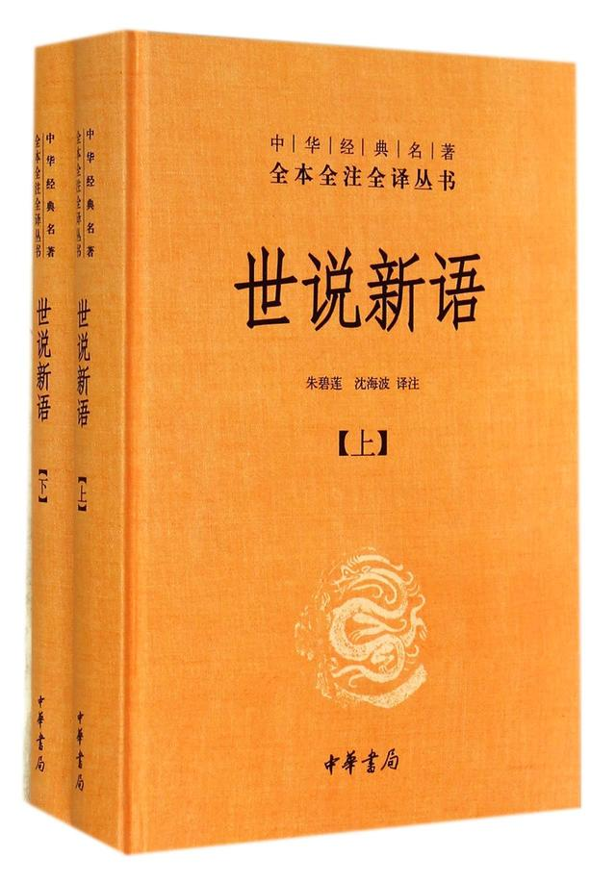
推荐书目
—— 刘义庆

